Slide 1

TRONUS DESKTOP
Modelagem e Engenharia de Software da Aplicação Desktop (.NET 10 / C#)
Especificação Completa: Diagramas de Casos de Uso, Atividades e Sequência (UML 2.5 / Astah)
Projeto Integrado Multidisciplinar (PIM III) · UNIP 2026
Curso Superior de Tecnologia em Análise e Desenvolvimento de Sistemas (ADS)
Disciplina de Referência: Engenharia de Software Ágil Aplicada

Slide 2
ROTEIRO DA APRESENTAÇÃO
Sumário Executivo e Estrutura dos Modelos
BLOCO I: MODELAGEM FUNCIONAL
Diagramas de Casos de Uso (UML)
✔ Atores Formais
Estudante, Professor, Administrador e Sistema
✔ Dependências
Relações <<include>> e <<extend>>
✔ Rastreabilidade
Mapeamento rigoroso dos Requisitos RF01 a RF15
BLOCO II: MODELAGEM PROCEDURAL
Diagramas de Atividades (DA01 a DA06)
✔ Lógica de Processos
Raias de responsabilidade (Swimlanes)
✔ Diferenciais
Resiliência offline, gamificação e acessibilidade
✔ Tomadas de Decisão
Bifurcações, concorrência e sincronização
BLOCO III: MODELAGEM DINÂMICA
Diagramas de Sequência (DS01 a DS11)
✔ Interação Temporal
Linhas de vida (Lifelines) e troca de mensagens
✔ Cobertura Integral
11 diagramas cobrindo cada tela (UserControl)
✔ Arquitetura Thin Client
Injeção de JWT, REST HTTPS e banco Supabase

Slide 3
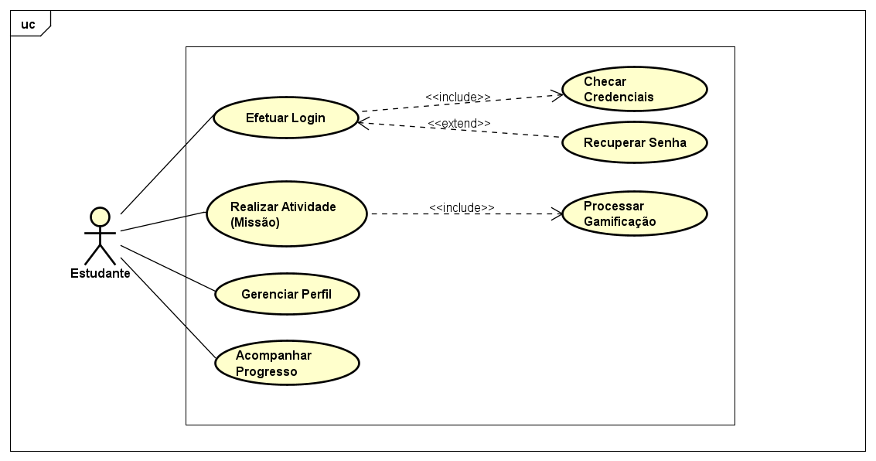
MODELAGEM FUNCIONAL · UML 2.5
Diagrama de Casos de Uso — Perfil Estudante / Aluno
VISÃO GERAL DO ATOR ESTUDANTE
O estudante é o protagonista da plataforma gamificada, interagindo com trilhas pedagógicas dos 5 Reinos (Python, C++, Banco de Dados, Redes e Engenharia de Software).
CASOS DE USO MODELADOS
▪ UC01: Autenticar Aluno: Validação de credenciais e injeção do Bearer JWT.
▪ UC04: Forjar Herói: Criação mandatória de avatar e gênero no 1º login.
▪ UC05: Explorar Reinos: Navegação por mapa medieval com desbloqueio sequencial.
▪ UC06: Resolver Quiz: Desafios de combate ENADE com 5 questões pedagógicas.
▪ UC07: Pontuar Estrelas: Regra GREATEST (0 a 3★) e patente de Plebeu a Rei.
▪ UC08: Consultar Dashboard: Gráficos de aproveitamento e taxa de acerto por matéria.
RELACIONAMENTOS E DEPENDÊNCIAS
Inclui validação mandatória (<<include>>) de herói e extensão opcional (<<extend>>) para ativação do Modo Offline em caso de indisponibilidade.

Slide 4
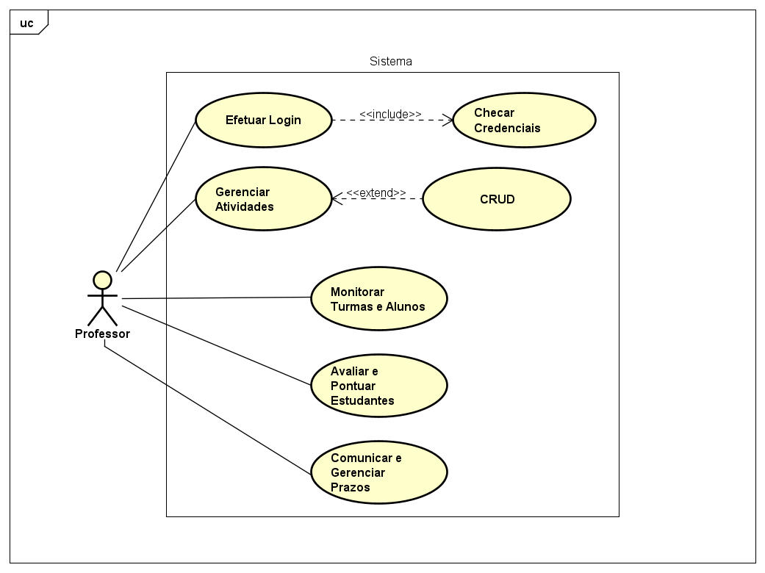
MODELAGEM FUNCIONAL · UML 2.5
Diagrama de Casos de Uso — Perfil Professor / Docente
VISÃO GERAL DO ATOR DOCENTE
Permite que professores das disciplinas acadêmicas façam a curadoria contínua de conteúdo avaliativo e acompanhem o rendimento de suas turmas em tempo real.
CASOS DE USO PRINCIPAIS
▪ UC10: Gerenciar Questões: CRUD completo de enunciados, 4 alternativas e gabarito restrito ao Reino vinculado ao docente.
▪ UC11: Acompanhar Alunos: Busca instantânea e visualização de fases completadas, títulos e percentuais de acerto.
▪ UC13: Acessibilidade: Uso em modo claro/escuro para ambientes de baixa luminosidade.
REGRAS DE SEGURANÇA & BLINDAGEM
O papel 'professor' possui autorização de escrita estritamente delimitada: um professor de Python não pode editar questões de Banco de Dados ou criar contas administrativas.

Slide 5
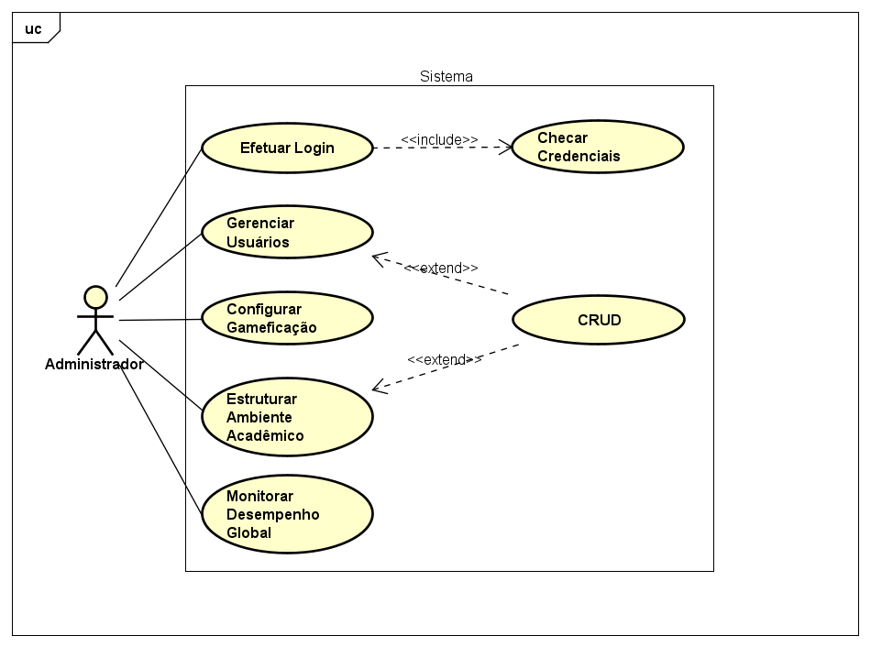
MODELAGEM FUNCIONAL · UML 2.5
Diagrama de Casos de Uso — Perfil Administrador do Sistema
VISÃO GERAL DO ATOR ADMINISTRADOR
Responsável pela governança global, auditoria de acessos e sustentação operacional da plataforma Tronus Desktop.
CASOS DE USO ADMINISTRATIVOS
▪ UC12: Governança do Sistema: Acesso ao painel analítico com contadores consolidados de usuários, heróis, questões e estrelas.
▪ UC14: Gestão de Papéis (RBAC): Alternância dinâmica de permissões de acesso (aluno ⇋ professor ⇋ admin).
▪ UC15: Provisionamento de Contas: Cadastro manual de credenciais institucionais e professores.
▪ Auditoria & Proteção: Blindagem contra exclusão acidental da conta mestre do sistema.
CONFORMIDADE E INTEGRIDADE
Assegura conformidade com o princípio de menor privilégio (Least Privilege) e rastreabilidade total de modificações cadastrais.

Slide 6
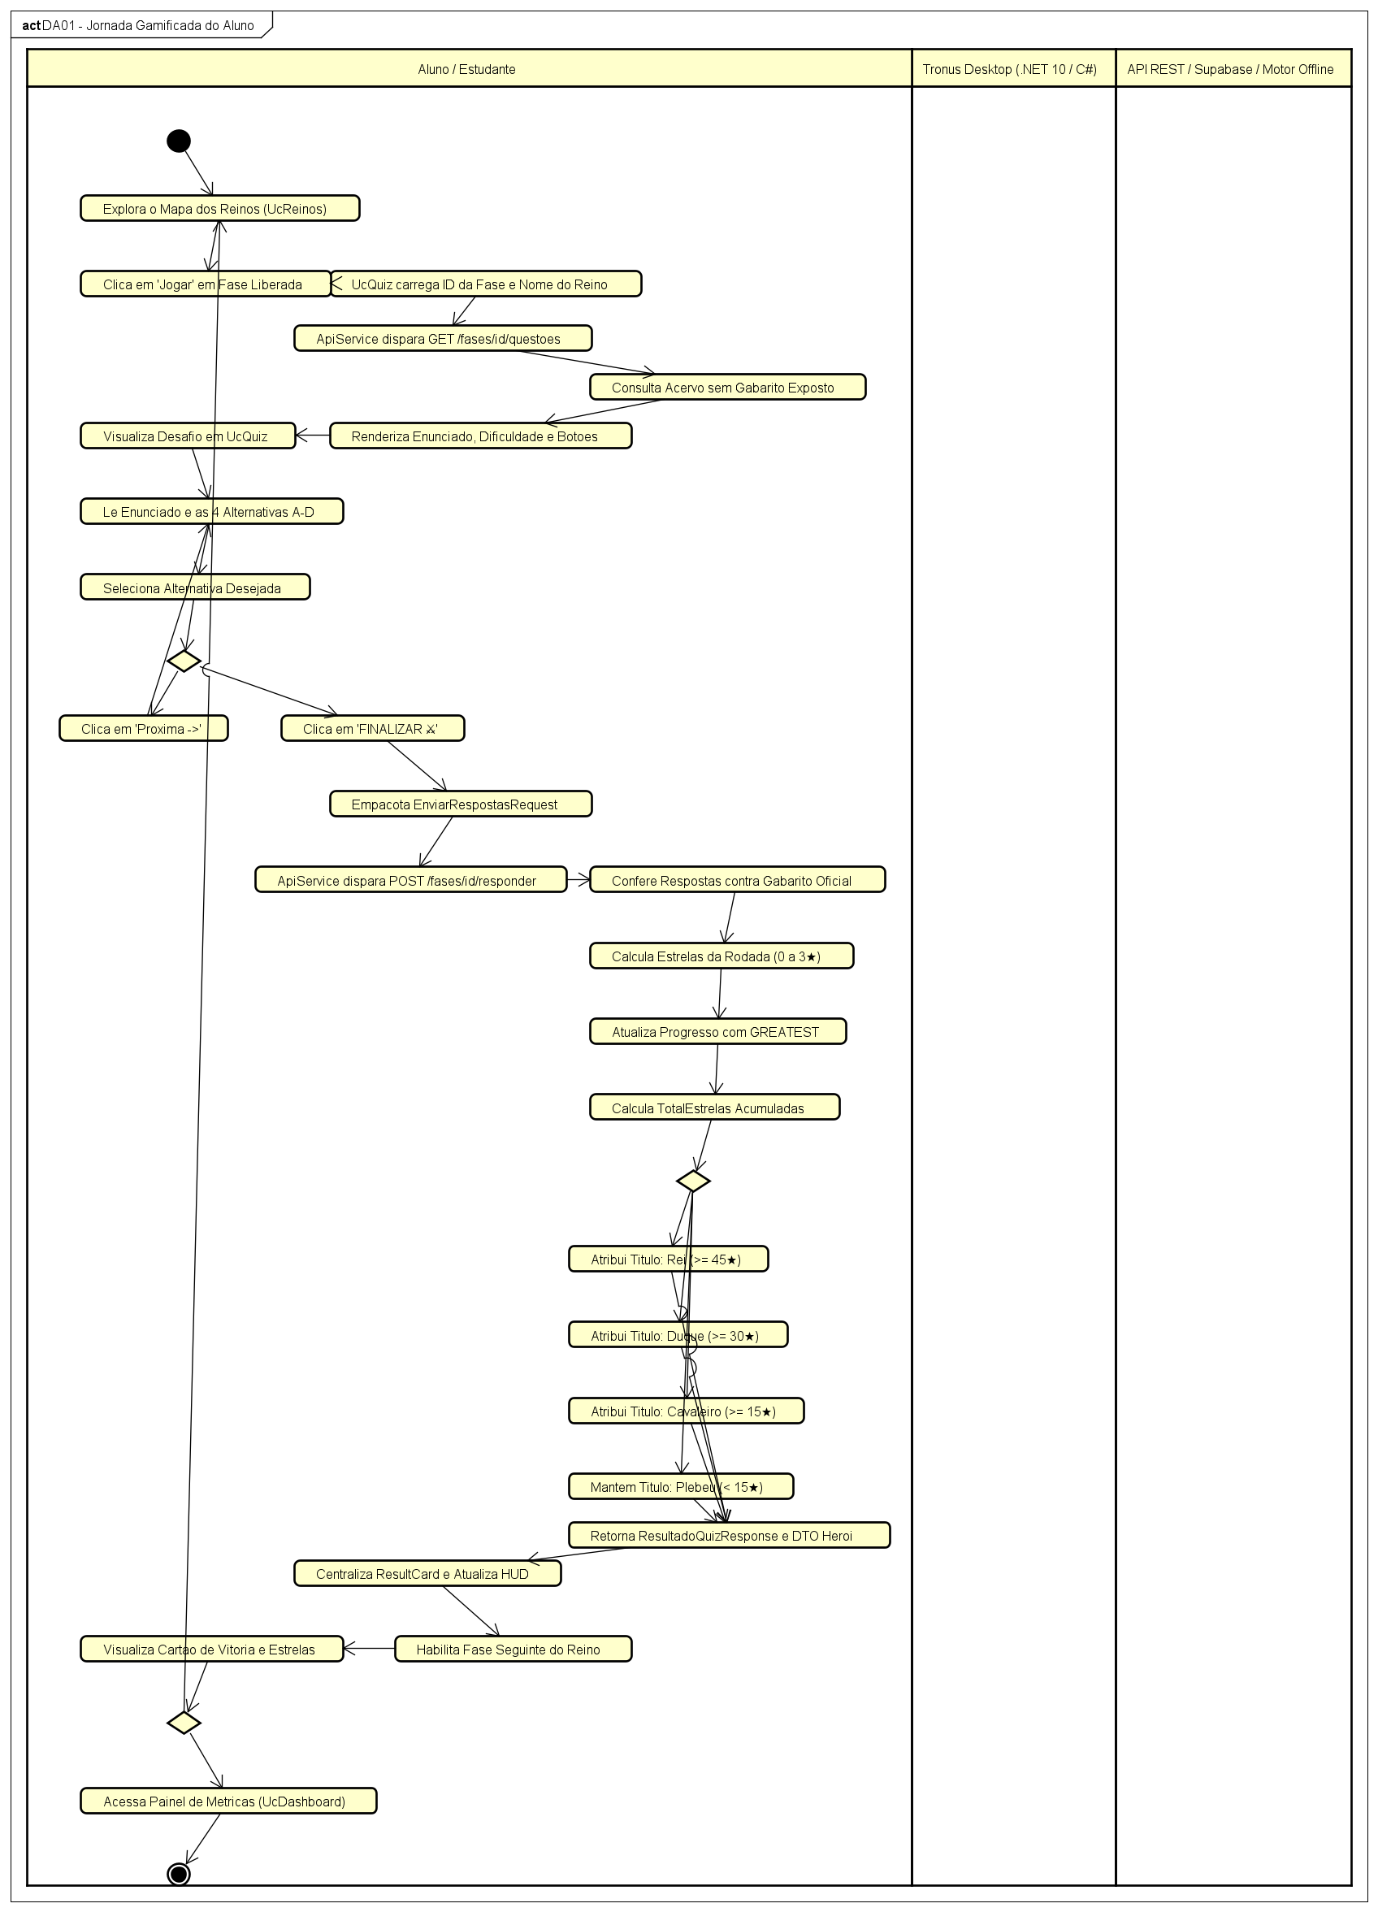
DIAGRAMA DE ATIVIDADES · UML 2.5
DA01 — Jornada Gamificada do Aluno (Resolução e Evolução)
OBJETIVO DO FLUXO
Mapear o fluxo nuclear de aprendizagem: seleção do reino, resolução sequencial de 5 questões pedagógicas com feedback dinâmico e recálculo da patente nobiliárquica.
RAIAS DE RESPONSABILIDADE (SWIMLANES)
▪ Aluno / Estudante: Navega pelos reinos, seleciona fase e marca alternativas A-D.
▪ Tronus Desktop (.NET 10): Carrega UcQuiz, empacota respostas e renderiza ResultCard.
▪ API Central / Supabase: Compara gabaritos, calcula estrelas e atualiza total do Herói.
REGRAS OPERACIONAIS CRÍTICAS
▪ Regra GREATEST: Preserva o melhor desempenho histórico caso o aluno refaça a fase.
▪ Evolução Nobiliárquica: Plebeu (0★) ➔ Cavaleiro (15★) ➔ Duque (30★) ➔ Rei (45★).
RASTREABILIDADE
Requisitos RF05, RF06 e RF07 implementados em UcReinos.cs e UcQuiz.cs.

Slide 7
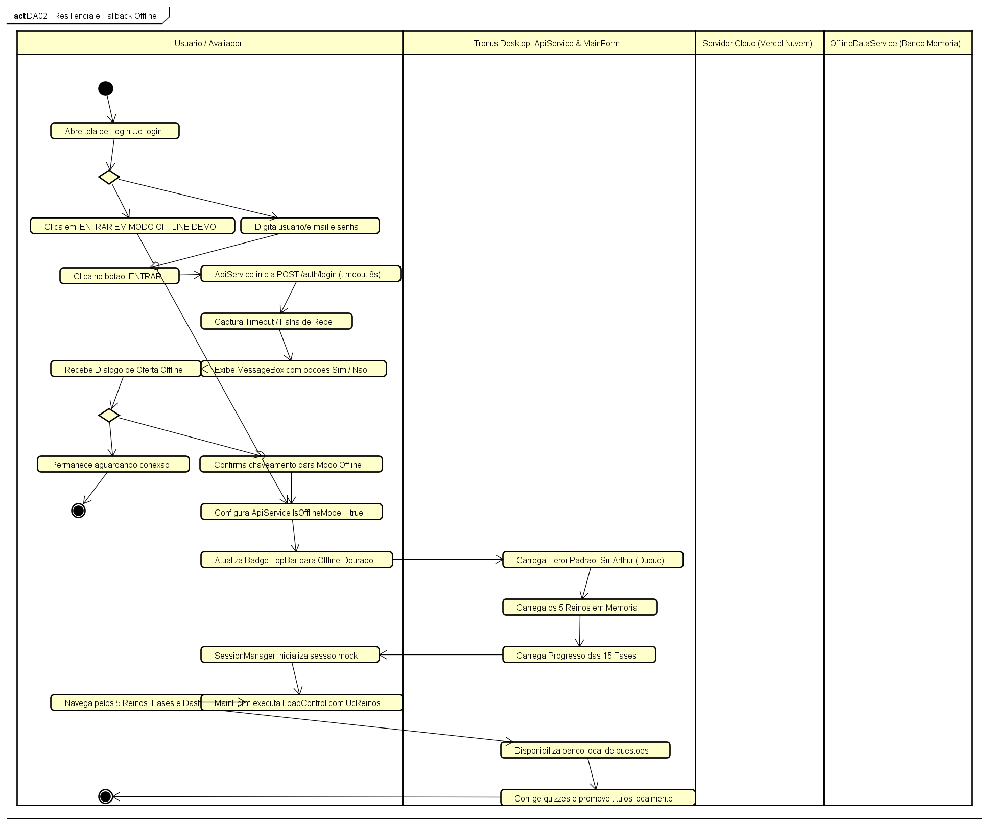
DIAGRAMA DE ATIVIDADES · UML 2.5
DA02 — Resiliência Operacional e Fallback para o Modo Offline
OBJETIVO DO FLUXO
Garantir tolerância a falhas locais para a banca examinadora da UNIP através de chaveamento imperceptível para simulação autônoma em memória.
RAIAS E COMPONENTES ENVOLVIDOS
▪ Usuário / Avaliador: Tenta login ou clica em '⚡ ENTRAR EM MODO OFFLINE'.
▪ Tronus Desktop (ApiService): Timeout de 8s na porta 443; captura TimeoutException/HttpRequestException.
▪ OfflineDataService (RAM): Banco estático em memória com dados pré-carregados (Sir Arthur, Duque, 38★).
COMPORTAMENTO DO SISTEMA
▪ Badge Visual na TopBar: Altera estado para '⚡ Offline (Demo)' em tom âmbar sem travar UI.
▪ Zero Quebra de Navegação: Todas as 15 fases, desafios e KPIs funcionam 100% offline.
RASTREABILIDADE
Requisito Não Funcional RNF05 implementado em OfflineDataService.cs.

Slide 8
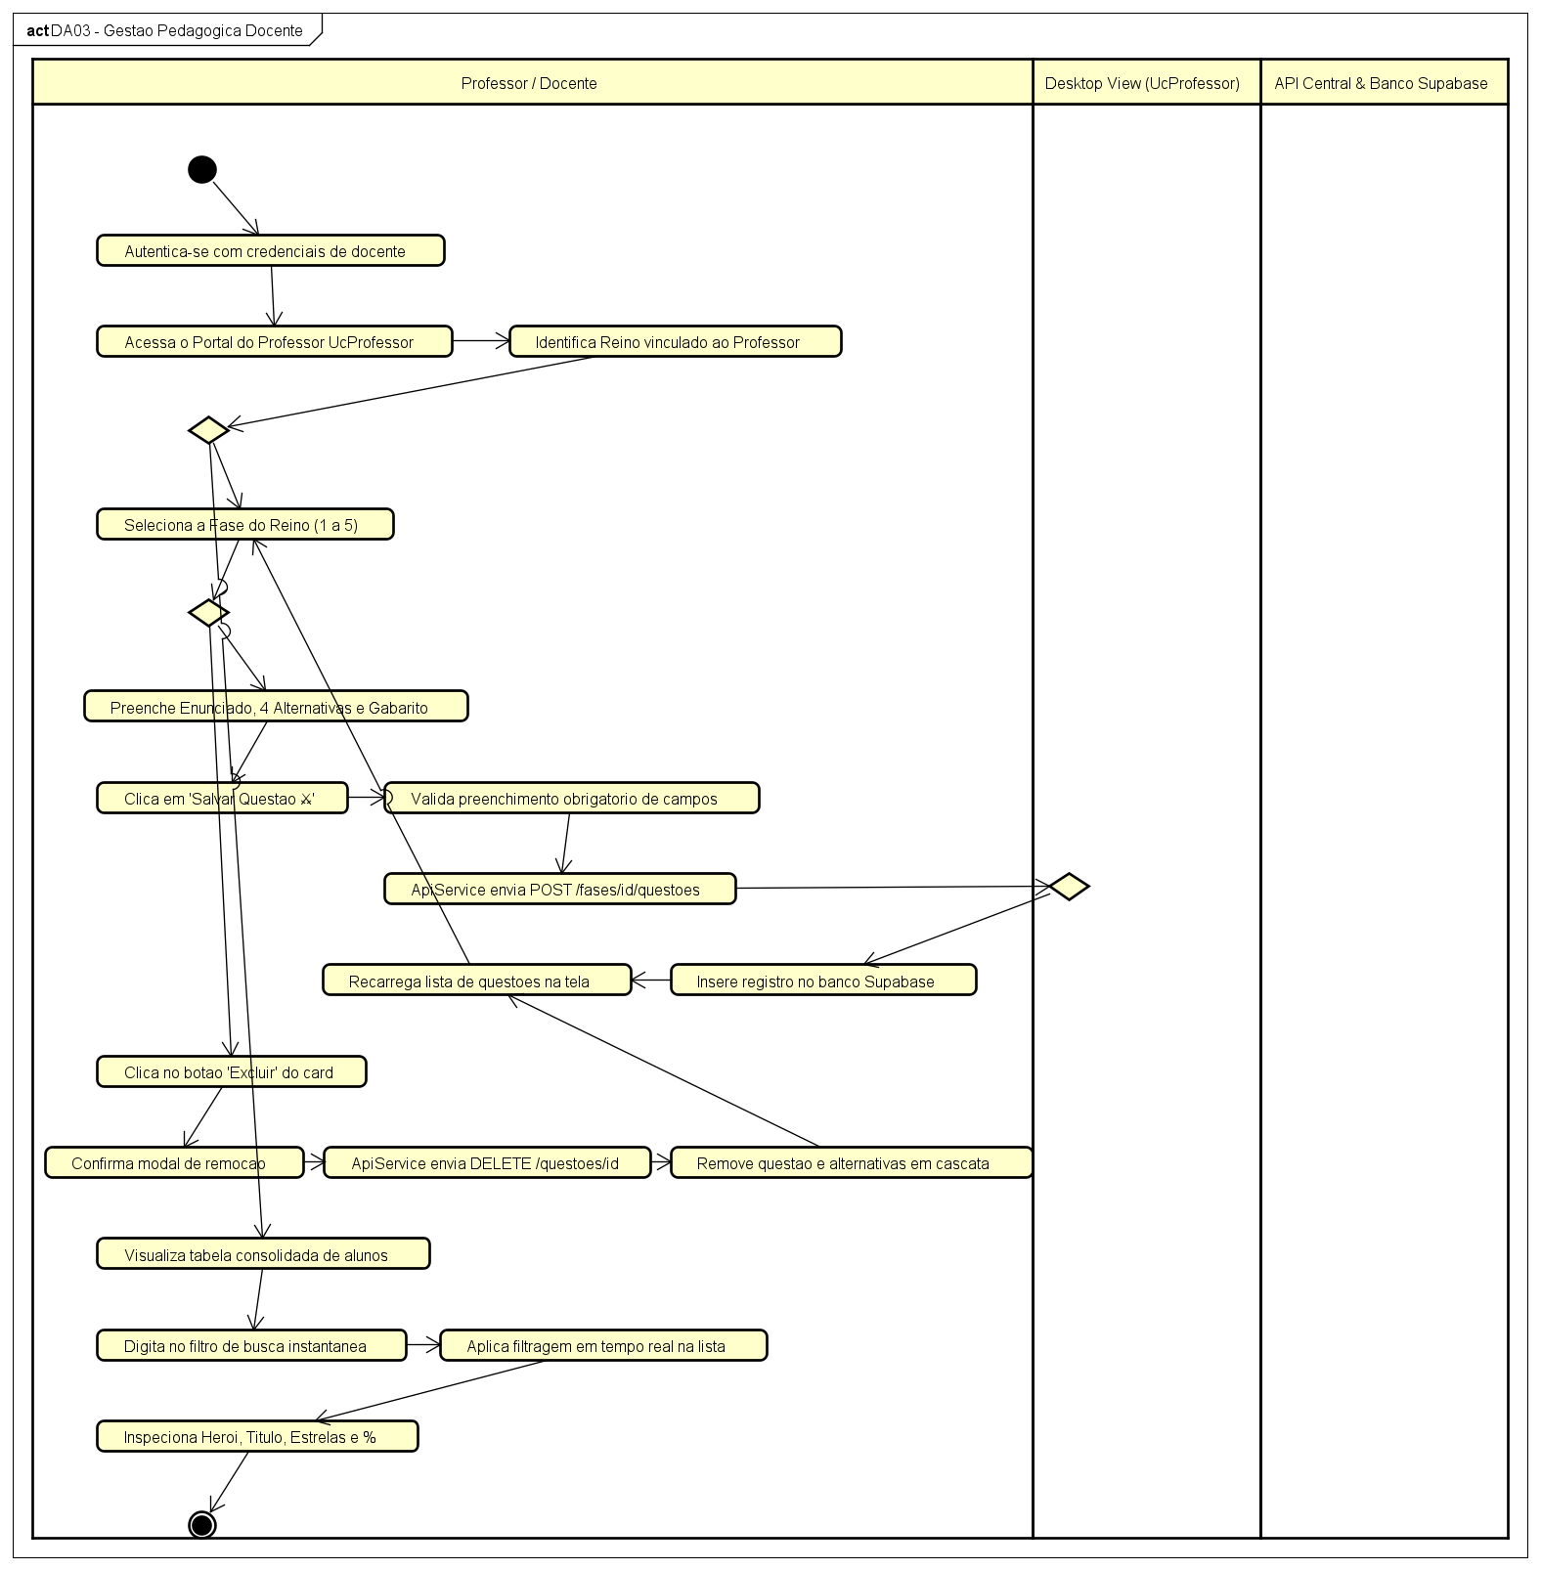
DIAGRAMA DE ATIVIDADES · UML 2.5
DA03 — Gestão Pedagógica de Questões pelo Professor
OBJETIVO DO FLUXO
Formalizar as operações docentes de manutenção do banco de questões e acompanhamento acadêmico de turmas.
RAIAS E LÓGICA DE NEGÓCIO
▪ Professor / Docente: Seleciona reino/fase, cadastra questão ou consulta alunos.
▪ Desktop View (UcProfessor): Validação local de preenchimento obrigatório e unicidade de gabarito.
▪ API REST & Supabase: Validação de autorização RBAC e persistência em cascata.
DESTAQUES DA ENGENHARIA
▪ Tratamento de Exceções: Feedback imediato na tela caso o enunciado ou gabarito estejam inválidos.
▪ Filtro Dinâmico em Grid: Busca instantânea por nome ou e-mail sem requisições desnecessárias.
RASTREABILIDADE
Requisitos RF11 e RF12 implementados em UcProfessor.cs.

Slide 9
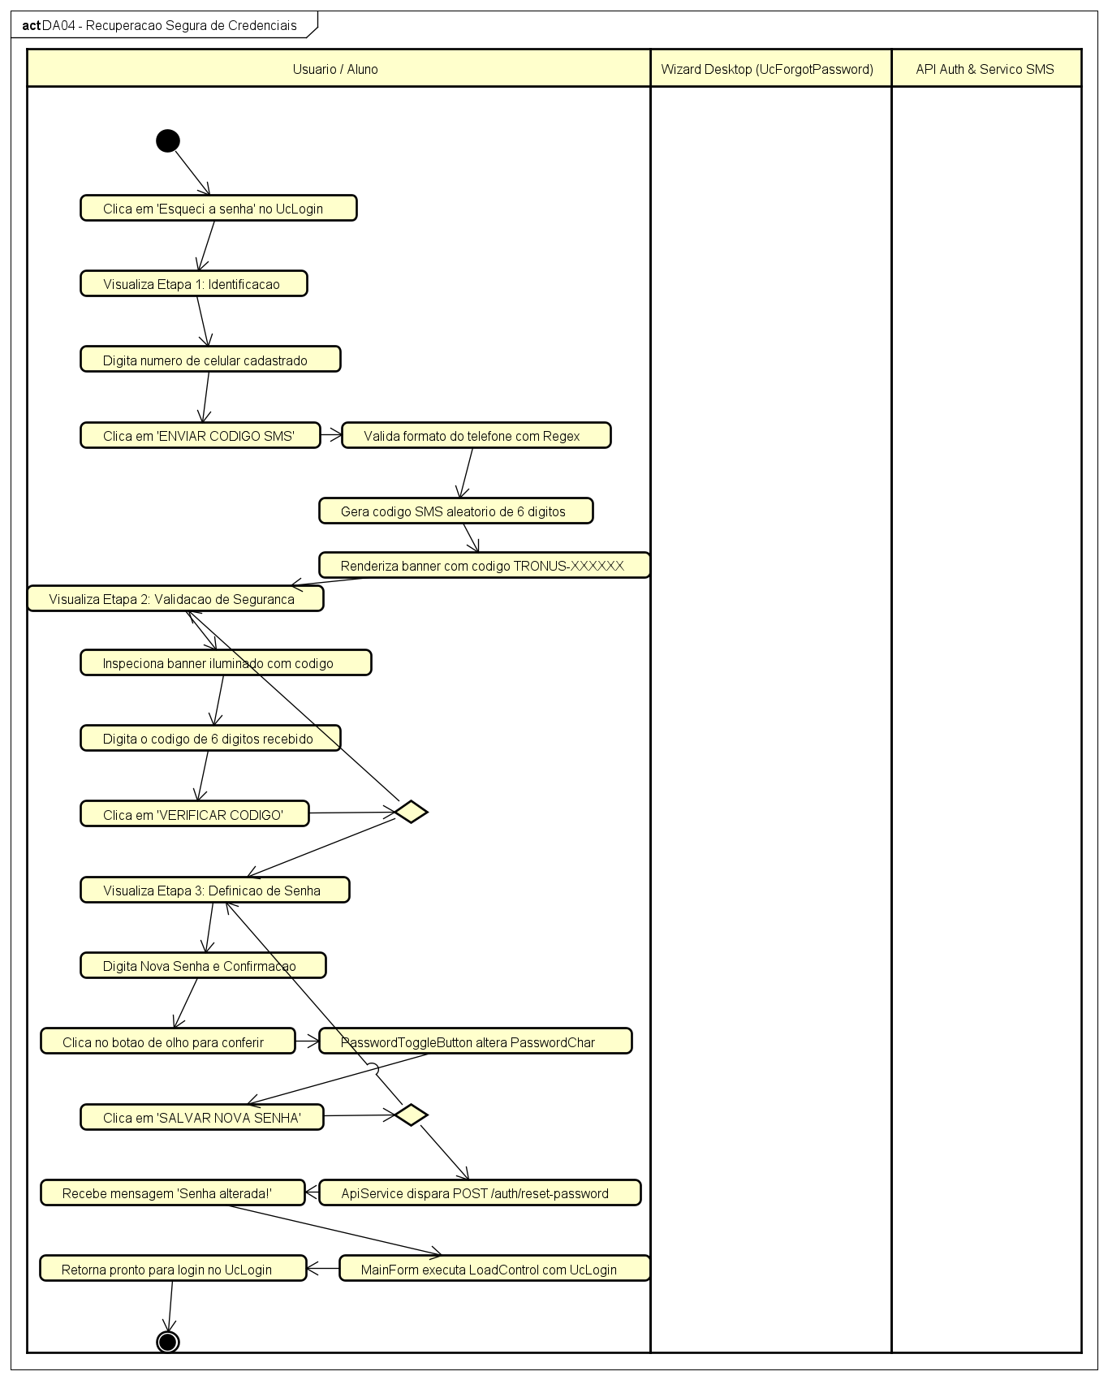
DIAGRAMA DE ATIVIDADES · UML 2.5
DA04 — Recuperação Segura de Credenciais (Wizard SMS)
OBJETIVO DO FLUXO
Modelar o fluxo guiado em 3 etapas de restauração de senha esquecida via segundo fator de autenticação (2FA) simulado por SMS.
ETAPAS DO WIZARD
▪ Etapa 1: Identificação: Validação de formato de telefone/celular com Regex.
▪ Etapa 2: Validação SMS: Geração e conferência de token de 6 dígitos temporizado.
▪ Etapa 3: Redefinição: Digitação de nova senha com PasswordToggleButton e critérios de complexidade.
ASPECTOS DE SEGURANÇA
▪ Controle de Tentativas: Loop de repetição em caso de código divergente.
▪ Hashing Criptográfico: Envio protegido para /auth/reset-password e atualização no banco.
RASTREABILIDADE
Requisito RF10 implementado em UcForgotPassword.cs.

Slide 10
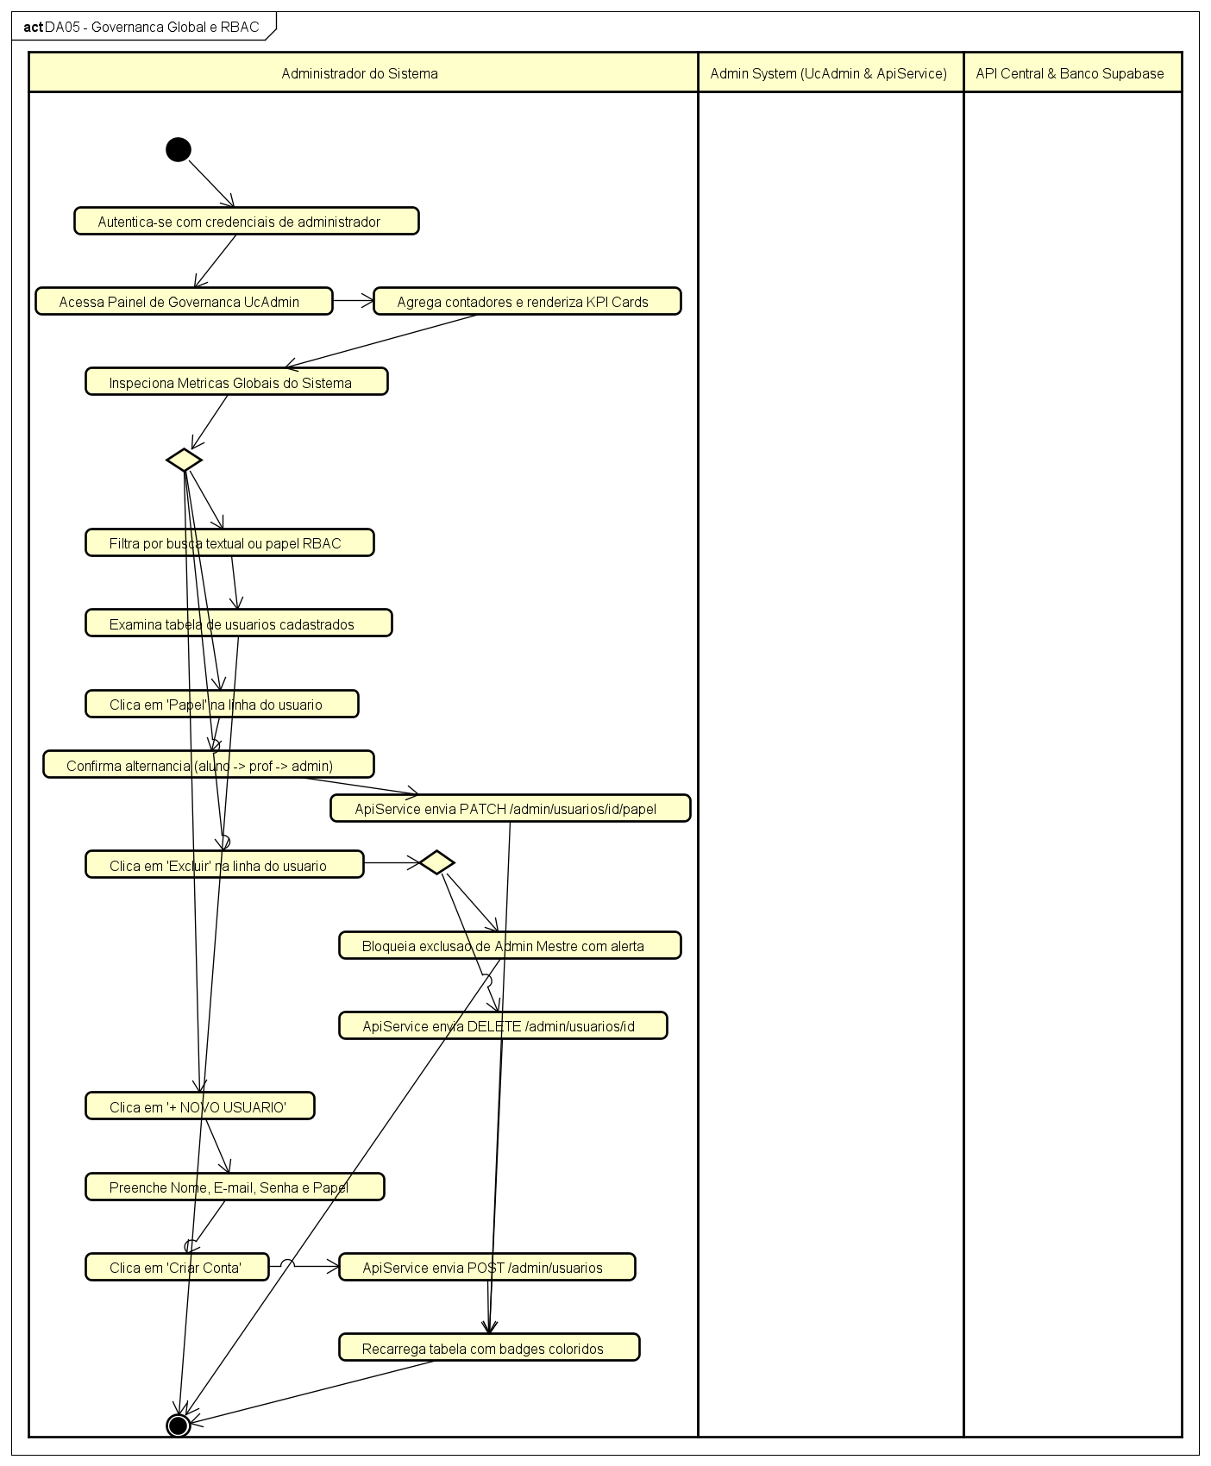
DIAGRAMA DE ATIVIDADES · UML 2.5
DA05 — Governança Global e Gestão de Usuários (RBAC)
OBJETIVO DO FLUXO
Mapear as operações de auditoria, concessão de privilégios de acesso e provisionamento de contas pelo administrador.
RAIAS E CONTROLES DE SISTEMA
▪ Administrador: Consulta KPIs, filtra usuários e comuta permissões.
▪ Admin System (UcAdmin): Agrega contadores e bloqueia exclusão da conta mestre.
▪ API Central & Supabase: Processa PATCH /admin/usuarios/id/papel e atualiza claims JWT.
MECANISMOS DE BLINDAGEM
▪ Diálogo de Confirmação: Aviso modal antes de aplicar alterações irreversíveis.
▪ Proteção SuperAdmin: Impede remoção acidental do usuário administrador primário.
RASTREABILIDADE
Requisitos RF13, RF14 e RF15 implementados em UcAdmin.cs.

Slide 11
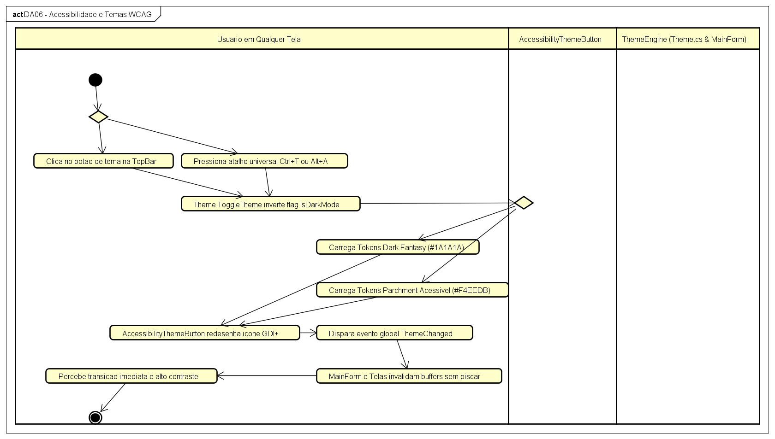
DIAGRAMA DE ATIVIDADES · UML 2.5
DA06 — Ciclo Universal de Acessibilidade e Alternância de Temas
OBJETIVO DO FLUXO
Descrever o ciclo síncrono de comutação visual entre o tema Dark Fantasy e o tema Claro de alto contraste sem fechamento ou piscar de tela.
RAIAS E ARQUITETURA VISUAL
▪ Usuário em Qualquer Tela: Acionamento via clique no botão TopBar ou atalhos Ctrl+T / Alt+A.
▪ AccessibilityThemeButton: Componente vetorial GDI+ animado (Sol brilhante ⇋ Lua crescente).
▪ ThemeEngine (Theme.cs): Inversão da flag IsDarkMode e disparo do evento global ThemeChanged.
CONFORMIDADE WCAG AAA
▪ Contraste Superior: Taxa de luminância de 11:1 no modo claro (#F4EEDB / #1F2937).
▪ Preservação de Texturas: Pintura direta em buffer sem destruir as artes dos reinos.
RASTREABILIDADE
Requisito RNF03 implementado em AccessibilityThemeButton.cs e Theme.cs.

Slide 12
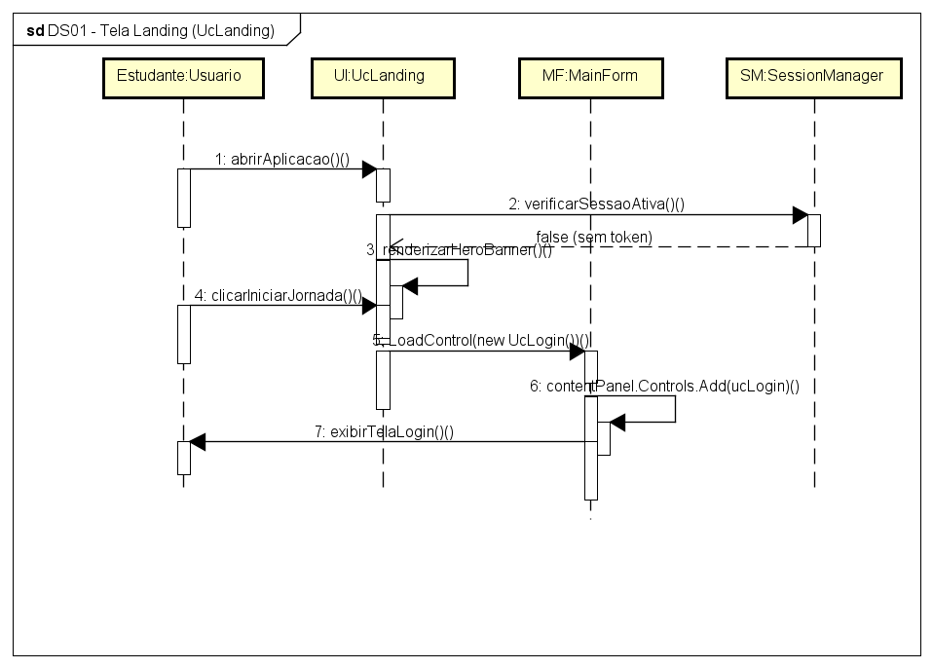
DIAGRAMA DE SEQUÊNCIA · UML 2.5
DS01 — Tela Inicial e Boas-Vindas (UcLanding)
DESCRIÇÃO DA DINÂMICA TEMPORAL
Ponto de entrada da aplicação. MainForm carrega arte hero medieval, verifica resoluções e inicializa o pipeline de estilização visual.
LIFELINES E COMPONENTES
Usuário, MainForm (Container SPA), UcLanding e Theme.cs.
TROCA DE MENSAGENS & RESPOSTA
Ao clicar em 'JÁ TENHO CONTA' ou 'CRIAR CONTA', dispara MainForm.LoadControl() substituindo o UserControl ativo sem recriar janelas.
ARQUITETURA E CONTRATOS
Comunicação stateless com Bearer JWT injetado no header HTTP. Tratamento padronizado de exceções (ApiException).

Slide 13
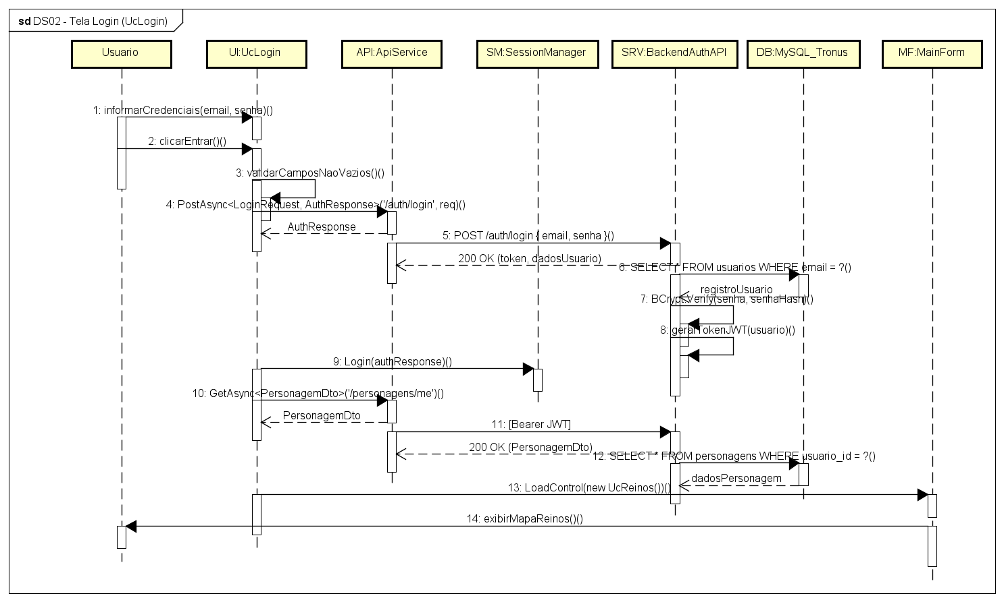
DIAGRAMA DE SEQUÊNCIA · UML 2.5
DS02 — Autenticação e Roteamento por Papel (UcLogin)
DESCRIÇÃO DA DINÂMICA TEMPORAL
Captura credenciais, submete POST /auth/login e realiza o roteamento condicional dependendo do papel retornado (aluno, prof ou admin).
LIFELINES E COMPONENTES
Usuário, UcLogin, ApiService, SessionManager e API Central.
TROCA DE MENSAGENS & RESPOSTA
Token JWT recebido é gravado no SessionManager. Se for o 1º login do aluno (sem herói), redireciona automaticamente para UcCharacter; senão, UcReinos.
ARQUITETURA E CONTRATOS
Comunicação stateless com Bearer JWT injetado no header HTTP. Tratamento padronizado de exceções (ApiException).

Slide 14
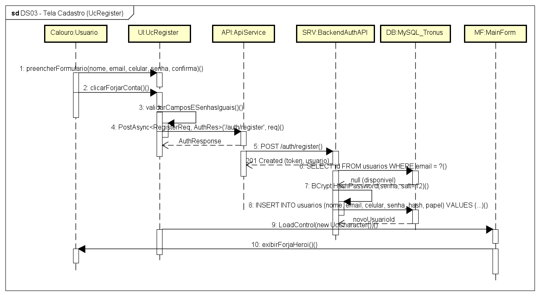
DIAGRAMA DE SEQUÊNCIA · UML 2.5
DS03 — Cadastro de Novo Estudante (UcRegister)
DESCRIÇÃO DA DINÂMICA TEMPORAL
Formulário de autosserviço para novos alunos calouros de ADS na plataforma Tronus.
LIFELINES E COMPONENTES
Estudante, UcRegister, PasswordToggleButton e ApiService.
TROCA DE MENSAGENS & RESPOSTA
Validação client-side de e-mail e força de senha; envio de POST /auth/register; alerta modal de boas-vindas e redirecionamento para login.
ARQUITETURA E CONTRATOS
Comunicação stateless com Bearer JWT injetado no header HTTP. Tratamento padronizado de exceções (ApiException).

Slide 15
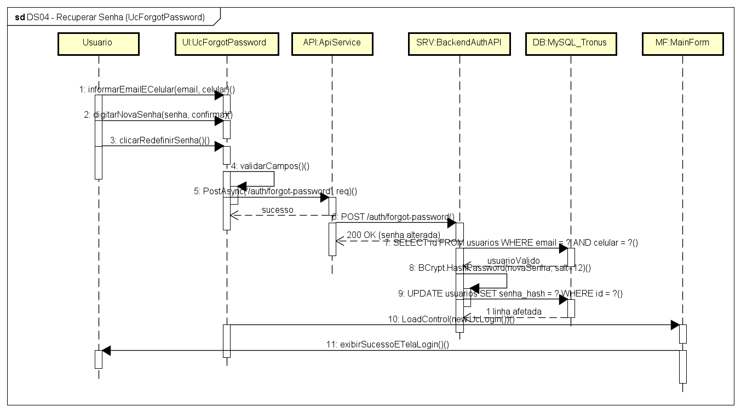
DIAGRAMA DE SEQUÊNCIA · UML 2.5
DS04 — Recuperação Guiada de Senha (UcForgotPassword)
DESCRIÇÃO DA DINÂMICA TEMPORAL
Processo em 3 etapas para recuperação segura de credenciais através de validação SMS temporizada.
LIFELINES E COMPONENTES
Usuário, UcForgotPassword, Timer local, ApiService e Serviço de Autenticação.
TROCA DE MENSAGENS & RESPOSTA
Envio de telefone ➔ Recebimento de banner simulado TRONUS-XXXXXX ➔ Conferência de token ➔ Atualização com POST /auth/reset-password.
ARQUITETURA E CONTRATOS
Comunicação stateless com Bearer JWT injetado no header HTTP. Tratamento padronizado de exceções (ApiException).

Slide 16
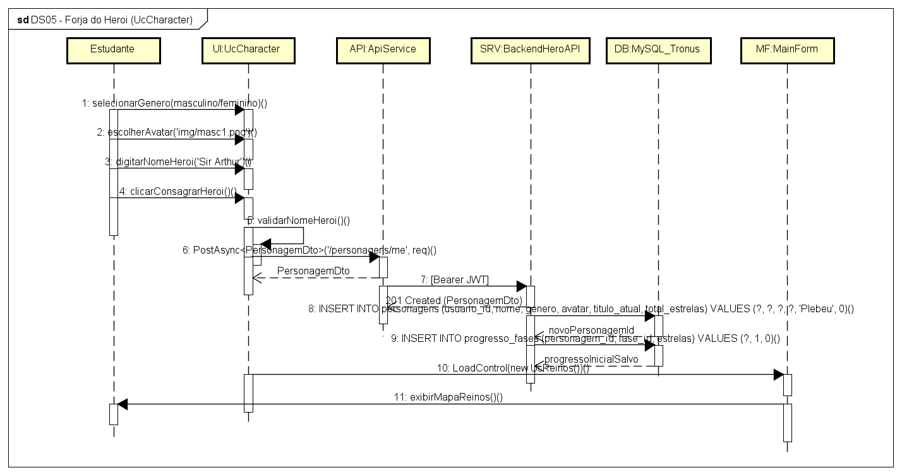
DIAGRAMA DE SEQUÊNCIA · UML 2.5
DS05 — Forja e Criação do Herói (UcCharacter)
DESCRIÇÃO DA DINÂMICA TEMPORAL
Criação da identidade gamificada do aluno calouro (obrigatória para desbloqueio dos reinos acadêmicos).
LIFELINES E COMPONENTES
Aluno, UcCharacter, Galeria de Avatares (masc/fem), ApiService e Supabase.
TROCA DE MENSAGENS & RESPOSTA
Alternância de gênero atualiza os avatares em tempo real; batismo do herói submete POST /personagens; transição direta para o mapa.
ARQUITETURA E CONTRATOS
Comunicação stateless com Bearer JWT injetado no header HTTP. Tratamento padronizado de exceções (ApiException).

Slide 17
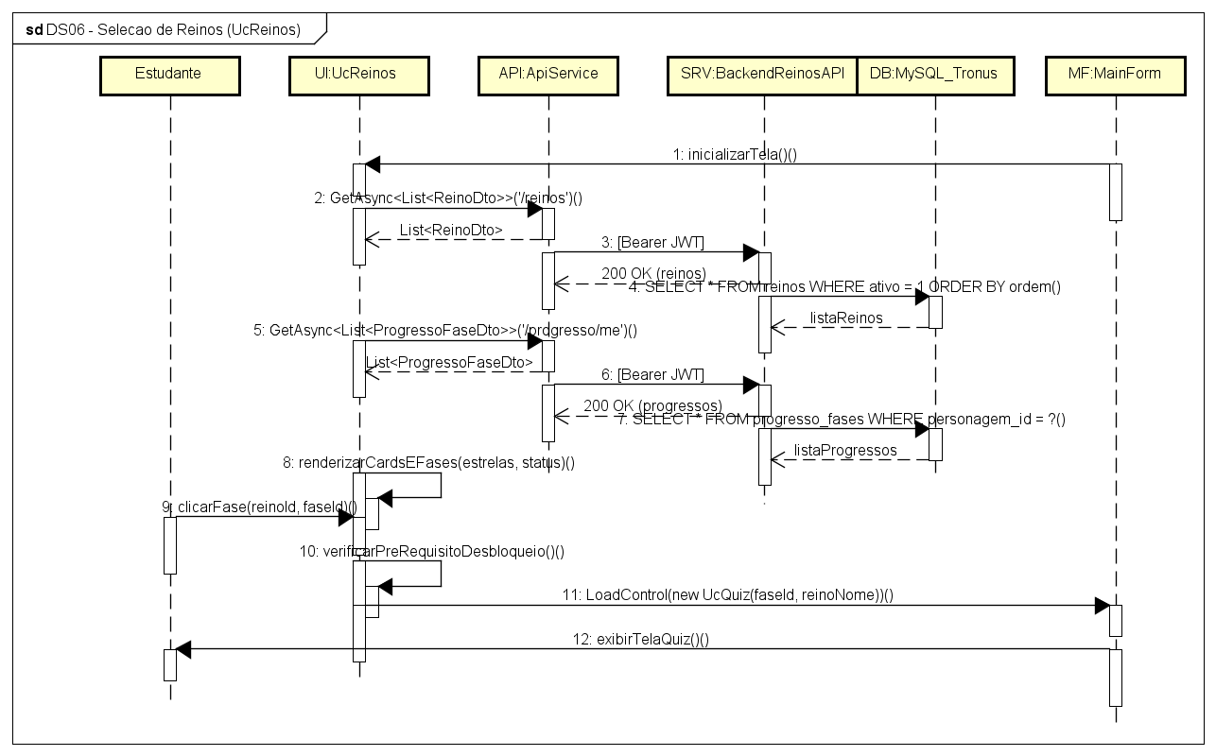
DIAGRAMA DE SEQUÊNCIA · UML 2.5
DS06 — Mapa dos 5 Reinos e Fases (UcReinos)
DESCRIÇÃO DA DINÂMICA TEMPORAL
Hub central da aventura medieval: visualização dos 5 Reinos (disciplinas) e fases avaliativas.
LIFELINES E COMPONENTES
Aluno, UcReinos, HUD Header, ApiService e Endpoints REST.
TROCA DE MENSAGENS & RESPOSTA
Três chamadas HTTP paralelas (/personagens/me, /reinos, /progresso); cálculo de fases liberadas baseado na regra Estrelas > 0.
ARQUITETURA E CONTRATOS
Comunicação stateless com Bearer JWT injetado no header HTTP. Tratamento padronizado de exceções (ApiException).

Slide 18
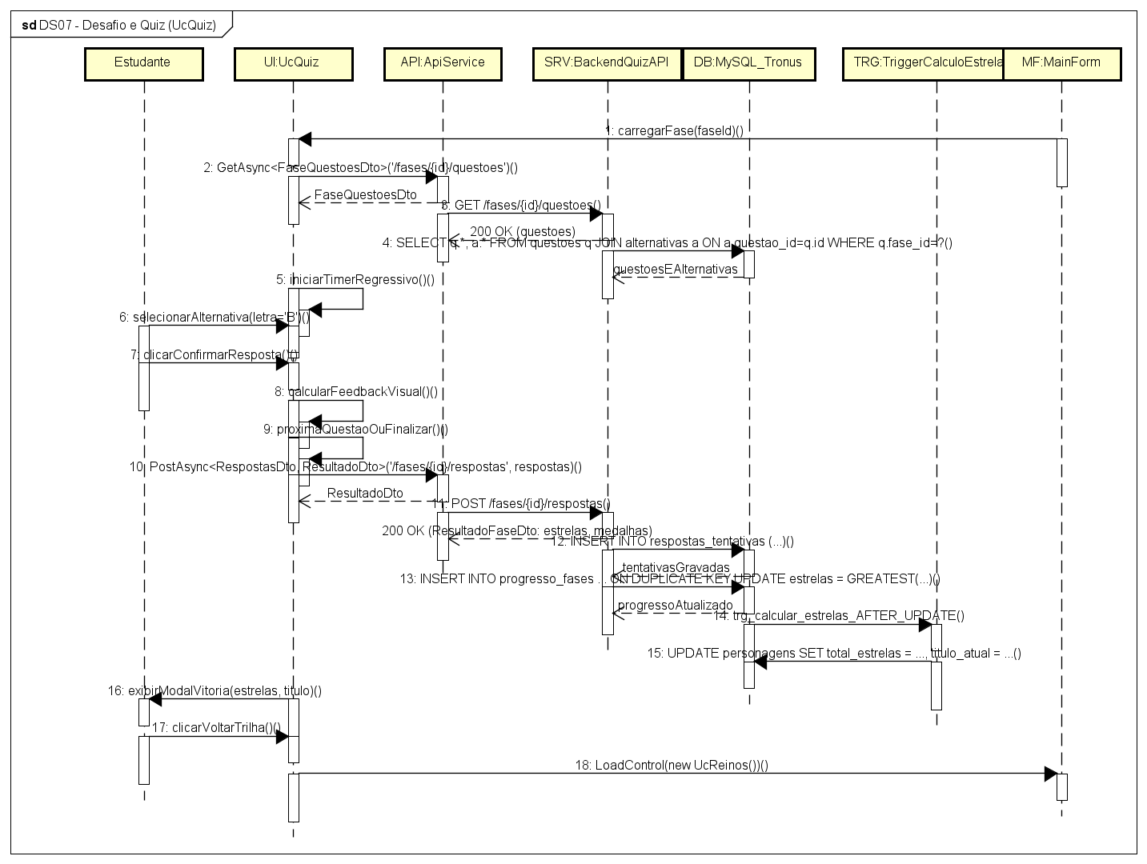
DIAGRAMA DE SEQUÊNCIA · UML 2.5
DS07 — Desafio Gamificado de Combate (UcQuiz)
DESCRIÇÃO DA DINÂMICA TEMPORAL
Execução do quiz com 5 questões pedagógicas roláveis no estilo ENADE e submissão em lote.
LIFELINES E COMPONENTES
Aluno, UcQuiz, Buffer local de respostas, ApiService e Motor de Avaliação.
TROCA DE MENSAGENS & RESPOSTA
GET /fases/id/questoes (sem gabarito) ➔ navegação 'Próxima/Anterior' ➔ POST /responder ➔ Exibição centralizada do ResultCard com estrelas.
ARQUITETURA E CONTRATOS
Comunicação stateless com Bearer JWT injetado no header HTTP. Tratamento padronizado de exceções (ApiException).

Slide 19
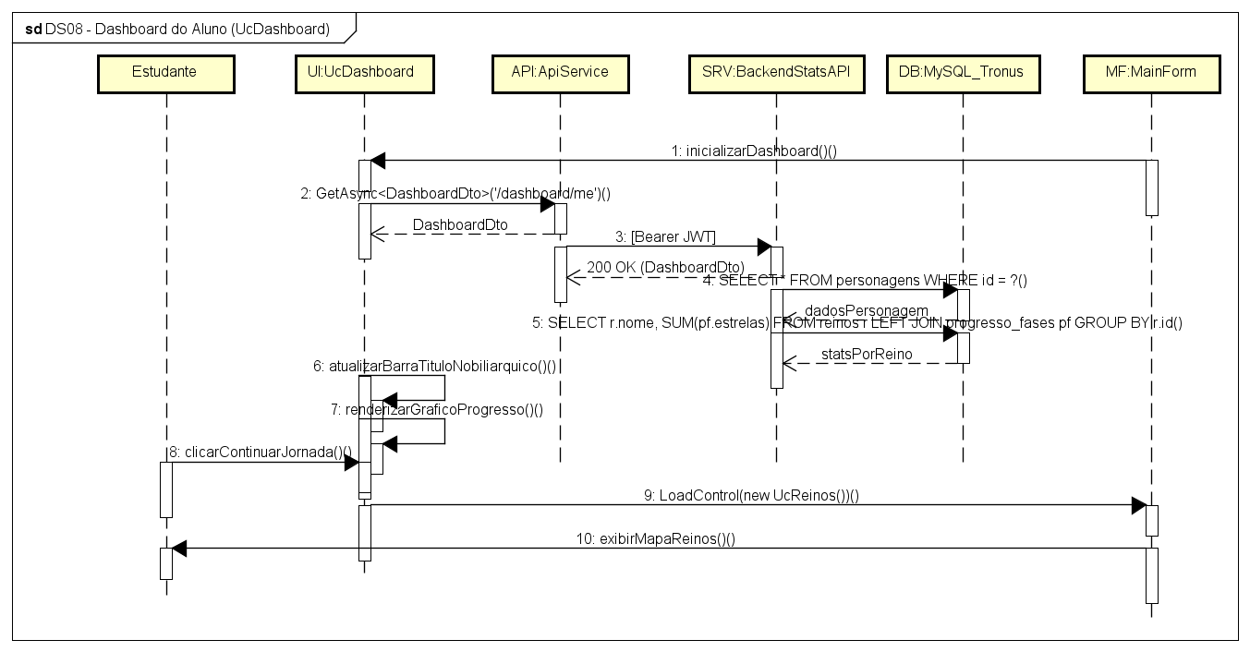
DIAGRAMA DE SEQUÊNCIA · UML 2.5
DS08 — Dashboard Analítico de Desempenho (UcDashboard)
DESCRIÇÃO DA DINÂMICA TEMPORAL
Métricas de engajamento do estudante com total de estrelas, taxa global de acerto e progresso por disciplina.
LIFELINES E COMPONENTES
Aluno, UcDashboard, ApiService e Banco de Dados Supabase.
TROCA DE MENSAGENS & RESPOSTA
GET /dashboard/resumo; agregação em cards numéricos dourados; montagem da DataGridView com histórico de desafios.
ARQUITETURA E CONTRATOS
Comunicação stateless com Bearer JWT injetado no header HTTP. Tratamento padronizado de exceções (ApiException).

Slide 20
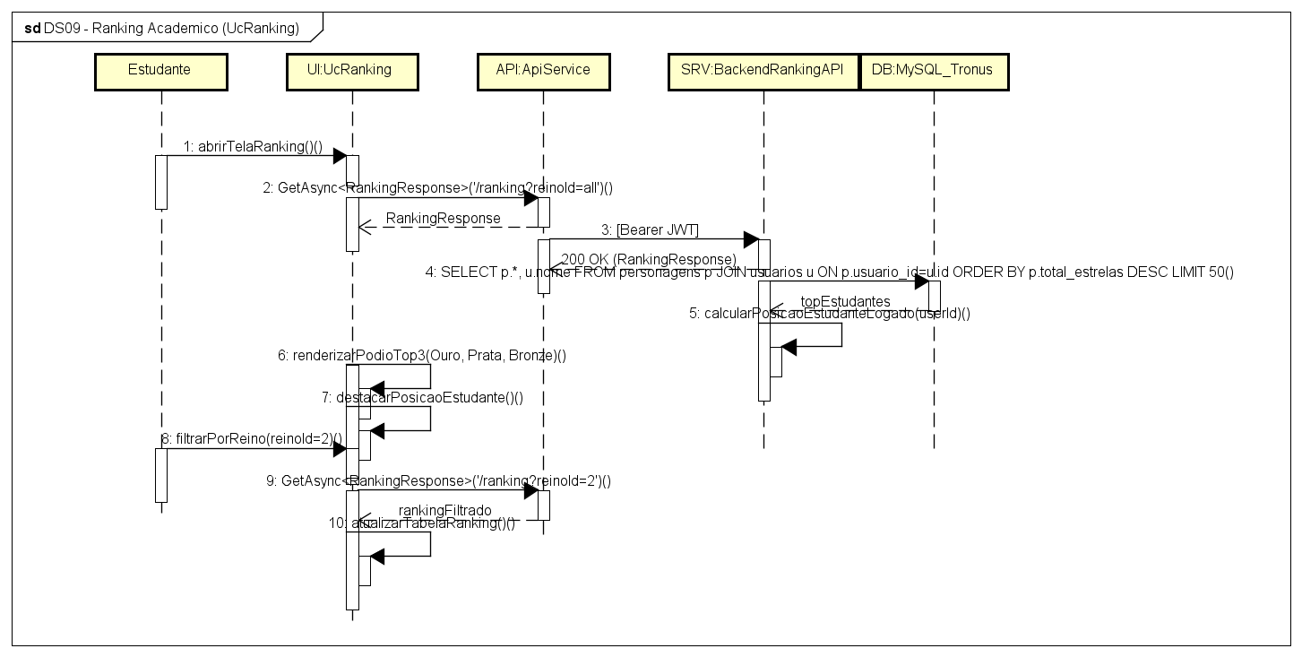
DIAGRAMA DE SEQUÊNCIA · UML 2.5
DS09 — Hall dos Heróis / Ranking Acadêmico (UcRanking)
DESCRIÇÃO DA DINÂMICA TEMPORAL
Classificação geral dos heróis da turma incentivando competição acadêmica saudável.
LIFELINES E COMPONENTES
Aluno, UcRanking, Pódio Visual (Ouro/Prata/Bronze) e ApiService.
TROCA DE MENSAGENS & RESPOSTA
GET /ranking; renderização do Top 3 líderes no pódio superior; listagem paginada e destaque visual com card iluminado do herói logado.
ARQUITETURA E CONTRATOS
Comunicação stateless com Bearer JWT injetado no header HTTP. Tratamento padronizado de exceções (ApiException).

Slide 21
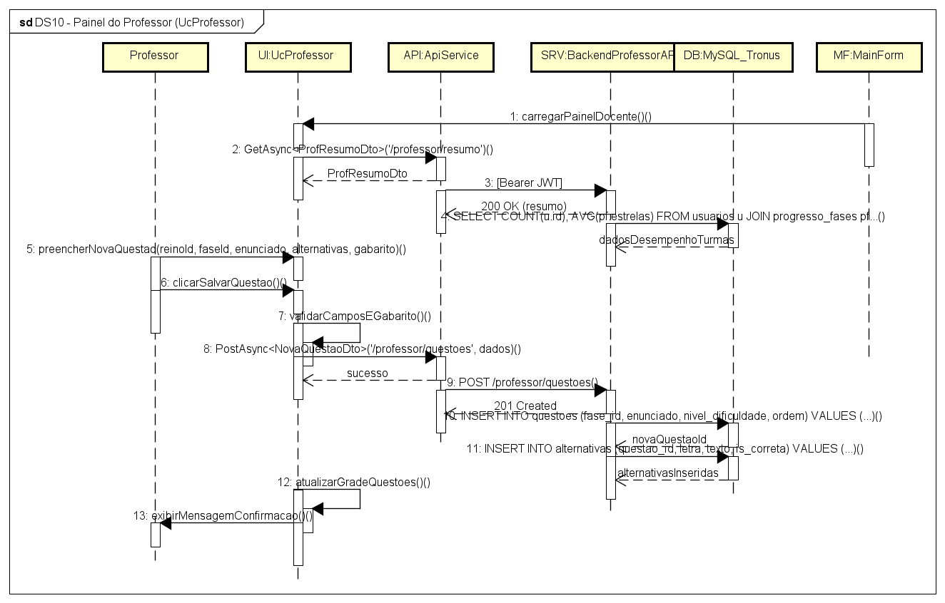
DIAGRAMA DE SEQUÊNCIA · UML 2.5
DS10 — Portal do Professor / Curadoria (UcProfessor)
DESCRIÇÃO DA DINÂMICA TEMPORAL
Ambiente de gestão docente para criação de itens pedagógicos e acompanhamento de turmas.
LIFELINES E COMPONENTES
Docente, UcProfessor, Modal de Questão, ApiService e Banco Central.
TROCA DE MENSAGENS & RESPOSTA
Detecção do reino do professor ➔ listagem de itens cadastrados ➔ submissão de nova questão ➔ remoção em cascata com diálogo modal.
ARQUITETURA E CONTRATOS
Comunicação stateless com Bearer JWT injetado no header HTTP. Tratamento padronizado de exceções (ApiException).

Slide 22
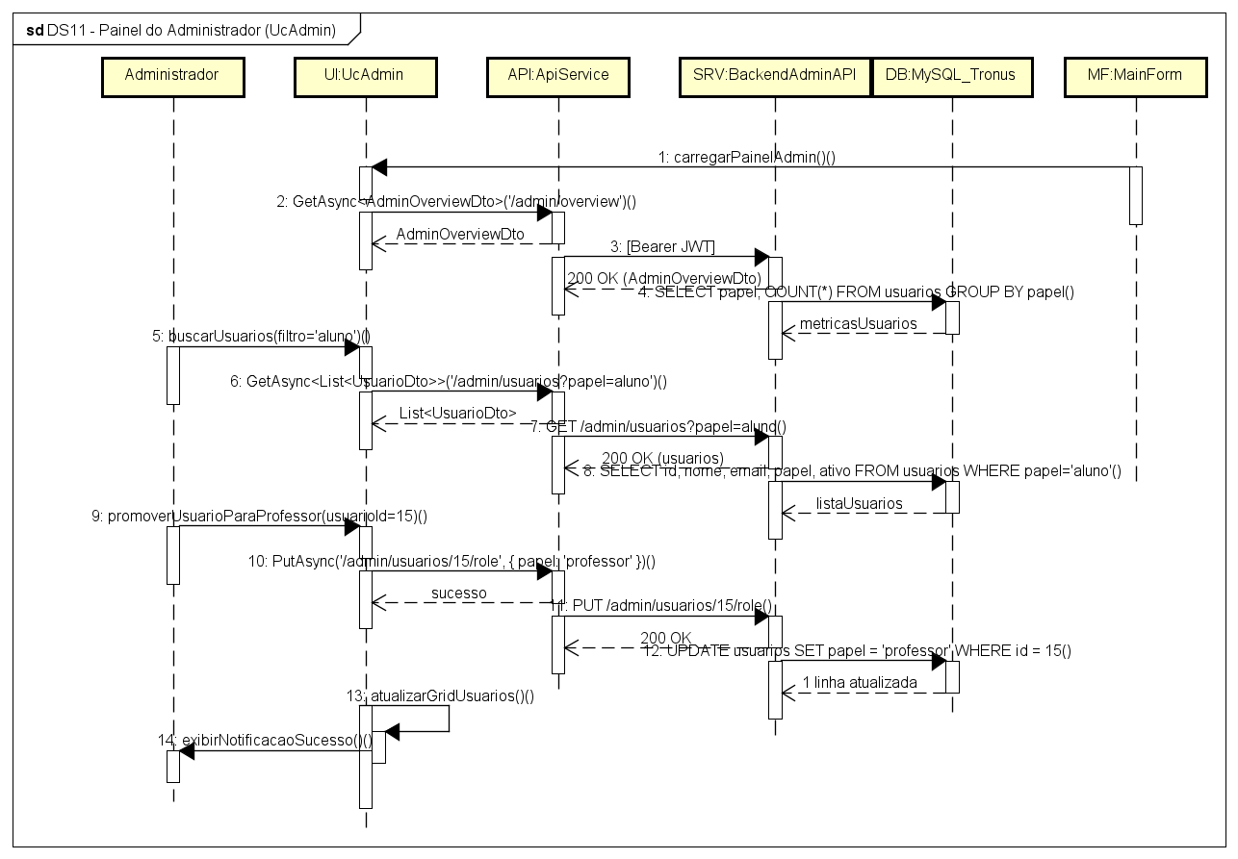
DIAGRAMA DE SEQUÊNCIA · UML 2.5
DS11 — Painel Administrativo de Governança (UcAdmin)
DESCRIÇÃO DA DINÂMICA TEMPORAL
Supervisão total da plataforma com controle de acesso baseado em papéis (RBAC).
LIFELINES E COMPONENTES
Administrador, UcAdmin, DialogModal, ApiService e Supabase.
TROCA DE MENSAGENS & RESPOSTA
GET /admin/resumo (KPIs) ➔ busca textual de usuários ➔ PATCH de papel (aluno/prof/admin) ➔ criação de contas e bloqueio do admin mestre.
ARQUITETURA E CONTRATOS
Comunicação stateless com Bearer JWT injetado no header HTTP. Tratamento padronizado de exceções (ApiException).

Slide 23
SÍNTESE DE ENGENHARIA DE SOFTWARE
Matriz de Rastreabilidade e Arquitetura Thin Client
PILIDADE E QUALIDADE ARQUITETURAL
✔ Paradigma Thin Client: O cliente desktop não contém credenciais ou conexões diretas de banco de dados, protegendo regras de negócio e integridade.
✔ Container SPA Desktop: O MainForm opera com dimensões fixas (1024×768), alternando UserControls na mesma janela com zero flickering.
✔ Componentes GDI+ Autorais: Botões arredondados, painéis translúcidos medievais, olho de senha e botão vetorial de tema WCAG AAA.
✔ Resiliência Autônoma: Transição transparente para simulação em memória garantindo que a banca examinadora avalie todas as funções sem internet.
COBERTURA DE MODELAGEM UML 2.5
✔ Casos de Uso (RF01 a RF15): 100% dos requisitos funcionais mapeados entre 3 atores formais (Estudante, Professor, Administrador).
✔ Diagramas de Atividades (DA01 a DA06): Mapeamento rigoroso de regras de negócio, raias de controle e bifurcações procedurais.
✔ Diagramas de Sequência (DS01 a DS11): Comunicação temporal detalhada para todas as telas do sistema Windows Forms.
✔ Compatibilidade Astah UML: Arquivos de projeto oficiais .asta e .astah gerados e disponíveis para inspeção técnica.

Slide 24
OBRIGADO PELA ATENÇÃO!
A equipe Tronus coloca-se à disposição da ilustre banca examinadora para perguntas e considerações.
⚔️ TRONUS DESKTOP · UNIVERSIDADE PAULISTA (UNIP) · 2026 ⚔️

